Slide 1
2020
CÔNG TY TNHH SẢN XUẤT THƯƠNG MẠI VÀ PHÁT TRIỂN HOÀNG SƠN
COMPANY PROFILE

Slide 2
MỤC LỤC
A
THÔNG TIN CÔNG TY
B
LĨNH VỰC HOẠT ĐỘNG
C
DỰ ÁN TIÊU BIỂU
YMDC

Slide 3
A
THÔNG TIN CÔNG TY
YMDC

Slide 4
A
THÔNG TIN CÔNG TY
THÔNG TIN CHUNG
- TÊN CÔNG TY:
CÔNG TY TNHH SẢN XUẤT
THƯƠNG MẠI VÀ PHÁT TRIỂN HOÀNG SƠN (YMDC)
GIẤY ĐĂNG KÝ KINH DOANH:
0313 807 320
ĐĂNG KÝ LẦN ĐẦU:
Ngày 16 tháng 05 năm 2016
ĐĂNG KÝ THAY ĐỔI LẦN 1: Ngày 19 tháng 07 năm 2019
ĐƠN VỊ CẤP: Sở Kế hoạch và đầu tư thành phố Hồ Chí Minh
ĐỊA CHỈ TRỤ SỞ CHÍNH: Số 20/26 Đường TX24, Khu phố 7, Phường Thạnh Xuân, Quận 12, Thành phố Hồ Chí Minh
HOTLINE: 0917 102 797 EMAIL: truongle.ym@gmail.com
WEBSITE: HTTP://WWW.YMDC.VN
YMDC

Slide 5
A
THÔNG TIN CÔNG TY
TẦM NHÌN
TRỞ THÀNH ĐƠN VỊ HÀNG ĐẦU VỀ UY TÍN, CHẤT LƯỢNG VÀ HIỆU QUẢ TRONG LĨNH VỰC HOẠT ĐỘNG
TẦM NHÌN
CÔNG TY TNHH SẢN XUẤT
THƯƠNG MẠI VÀ PHÁT TRIỂN HOÀNG SƠN (YMDC)
TẦM NHÌN
SỨ MỆNH
- CUNG CẤP SẢN PHẨM- DỊCH VỤ CHẤT LƯỢNG CAO VÀ HIỆU QUẢ
– ĐÓNG GÓP CHO SỰ PHÁT TRIỂN BỀN VỮNG XÃ HỘI
TẦM NHÌN
MỤC TIÊU
- ĐẢM BẢO UY TÍN, CHẤT LƯỢNG, HIỆU QUẢ
- HỢP TÁC, ĐỒNG HÀNH, WIN- WIN
GIÁ TRỊ CỐT LÕI
CHIA SẺ ĐỂ CÙNG PHÁT TRIỂN
YMDC

Slide 6
A
THÔNG TIN CÔNG TY
SƠ ĐỒ TỔ CHỨC NHÂN SỰ
CHỦ SỞ HỮU
GIÁM ĐỐC ĐIỀU HÀNH
P. GIÁM ĐỐC
KỸ THUẬT
P. GIÁM ĐỐC
DỰ ÁN
P. GIÁM ĐỐC
TÀI CHÍNH
PHÒNG
KỸ THUẬT
PHÒNG QL
DỰ ÁN
PHÒNG TÀI CHÍNH-KẾ TOÁN
CHUYÊN VIÊN
KỸ THUẬT
CV QUẢN LÝ DỰ ÁN
CV TÀI CHÍNH- KẾ TOÁN
YMDC

Slide 7
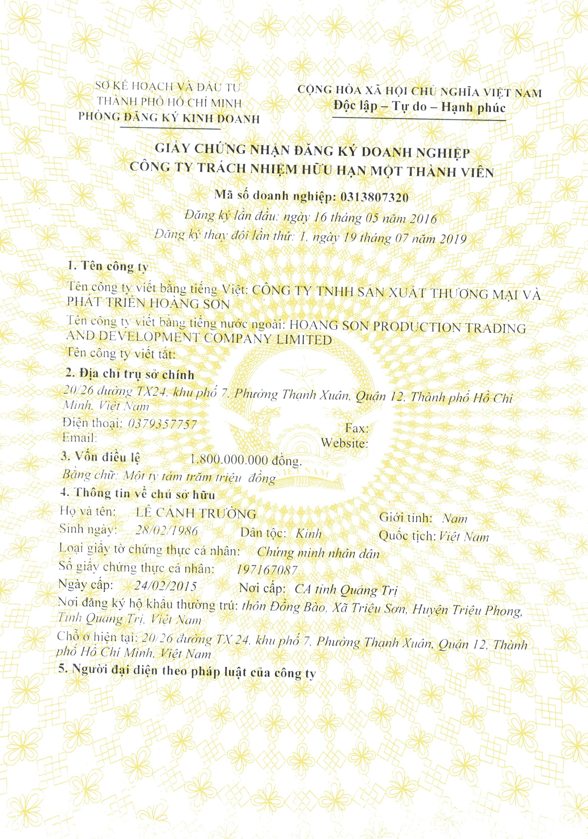
A
THÔNG TIN CÔNG TY
SCAN LẠI (BỊ ĐƯỜNG VIỀN)
YMDC

Slide 8
A
THÔNG TIN CÔNG TY
YMDC

Slide 9
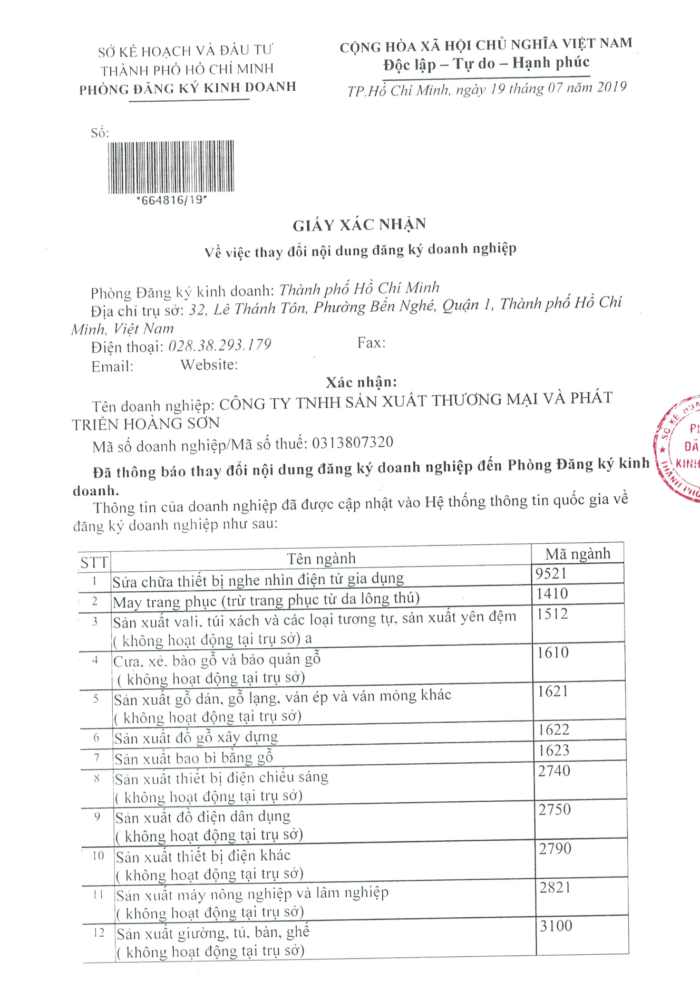
A
THÔNG TIN CÔNG TY
YMDC

Slide 10
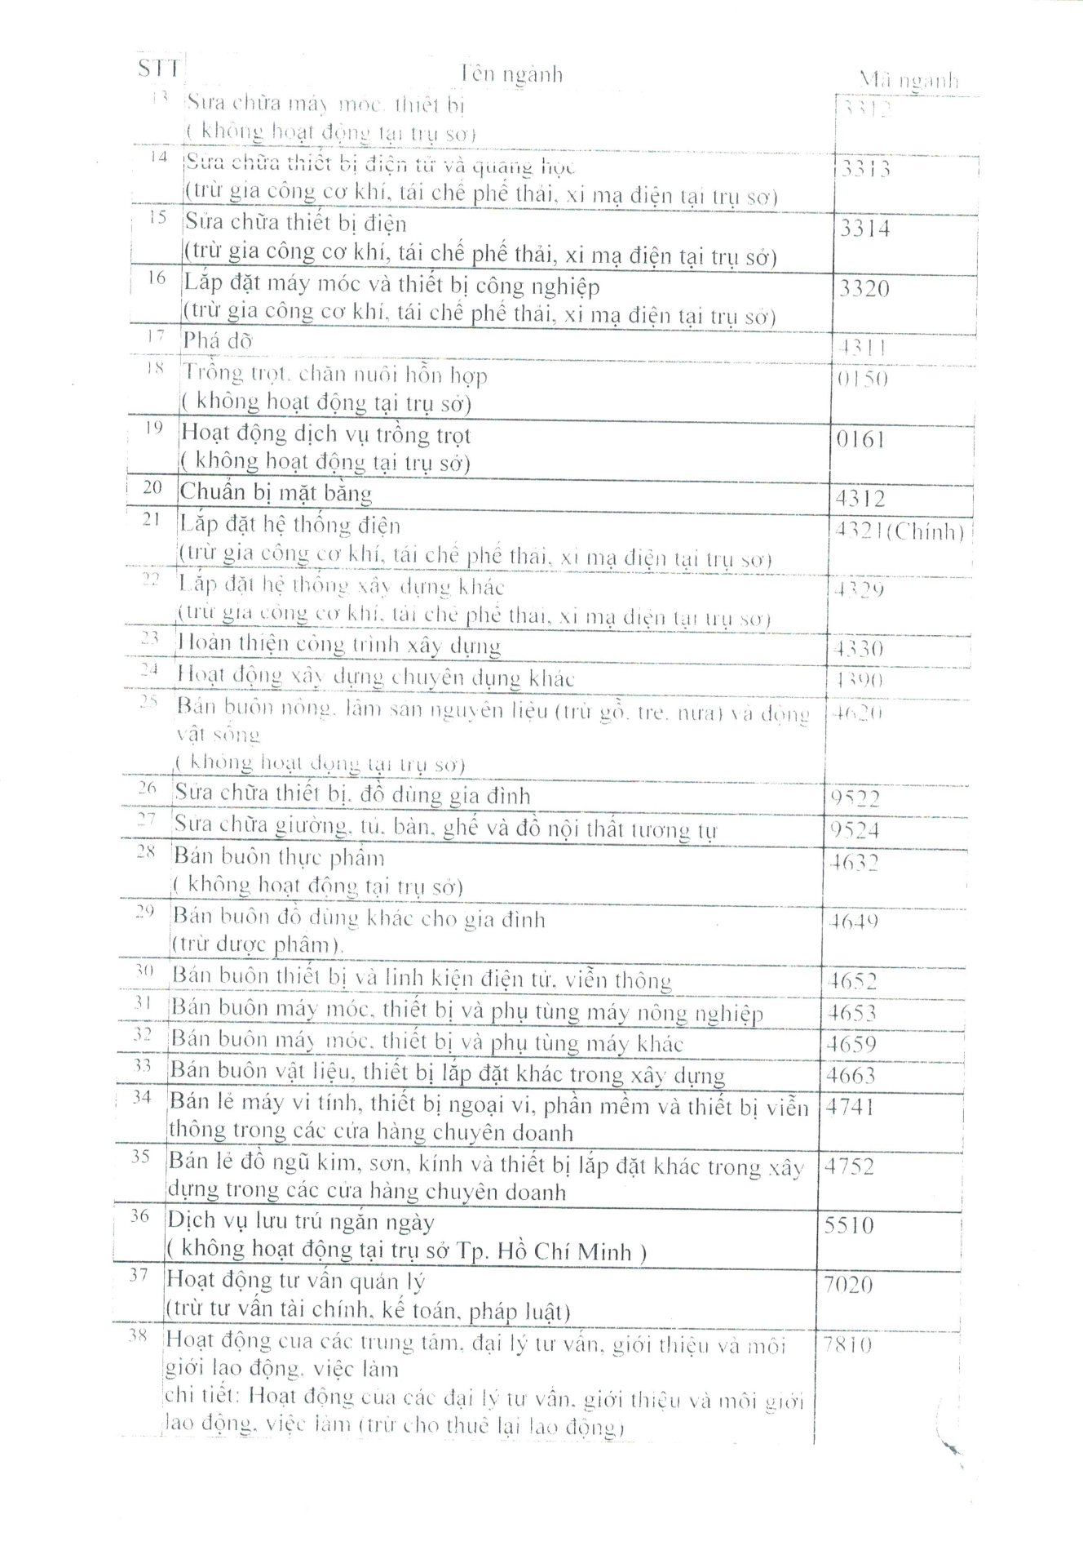
A
THÔNG TIN CÔNG TY
YMDC

Slide 11
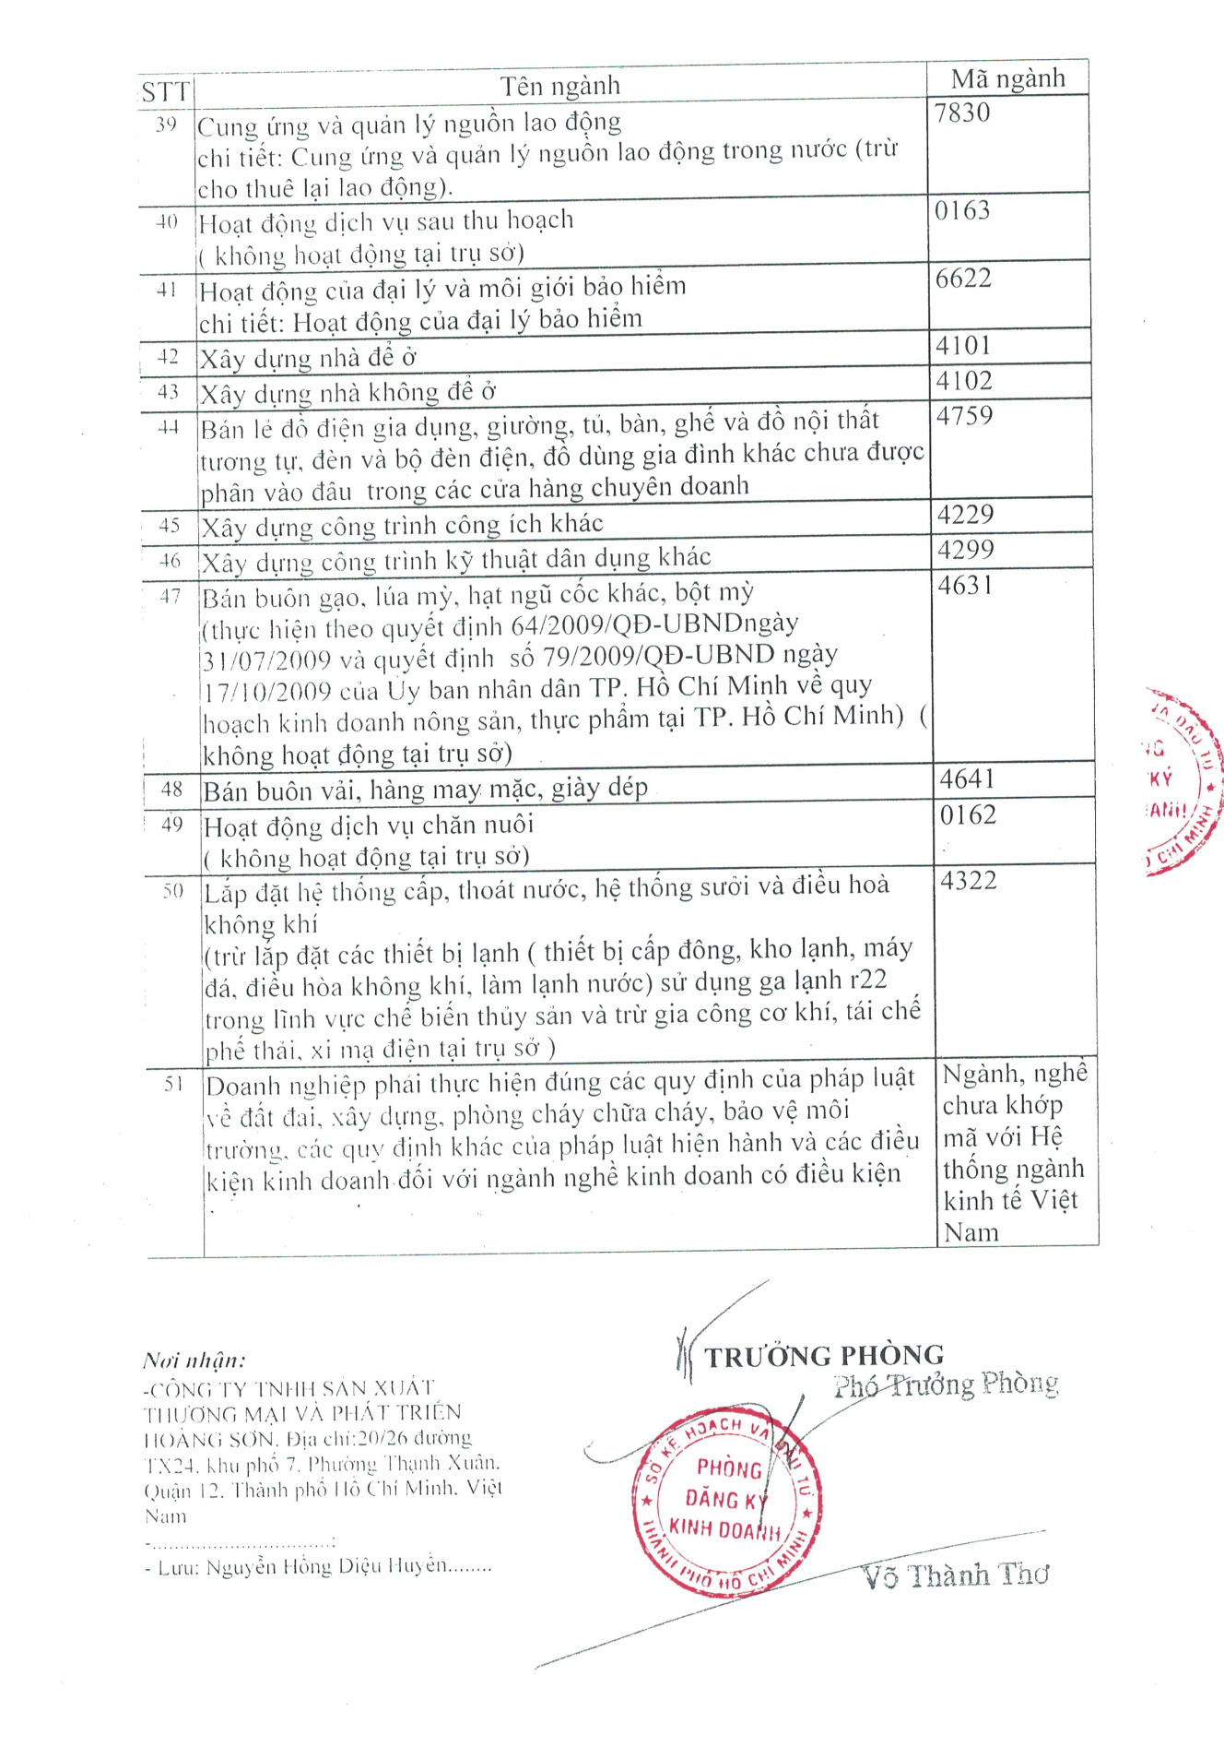
A
THÔNG TIN CÔNG TY
YMDC

Slide 12
B
LĨNH VỰC
HOẠT ĐỘNG
YMDC

Slide 13
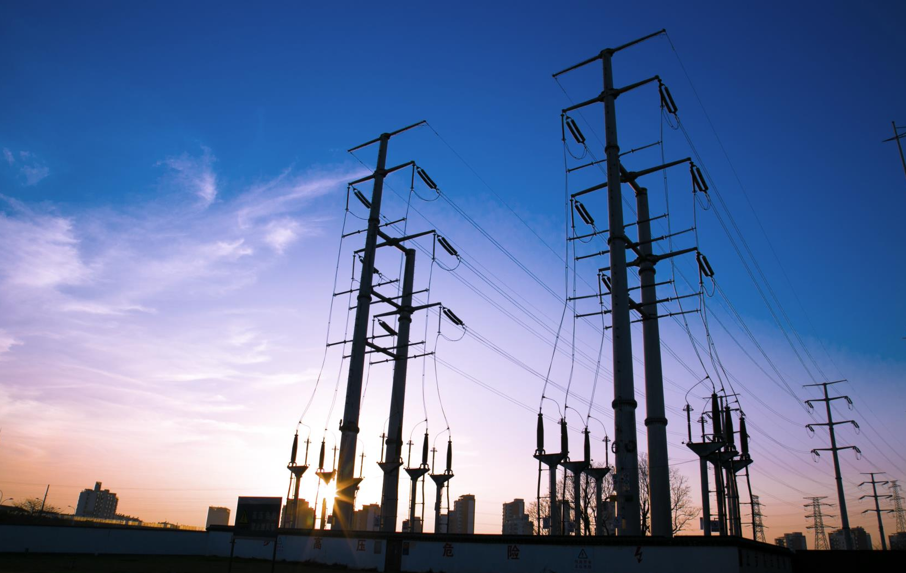
B
LĨNH VỰC HOẠT ĐỘNG
TỔNG THẦU ĐƯỜNG DÂY VÀ TRẠM BIẾN ÁP
THIẾT KẾ ĐƯỜNG DÂY VÀ TRẠM BIẾN ÁP
CUNG CẤP VẬT TƯ- THIẾT BỊ
THI CÔNG XÂY DỰNG, LẮP ĐẶT
UY TÍN
HIỆU QUẢ
CHUYÊN NGHIỆP
CHẤT LƯỢNG
YMDC

Slide 14
B
LĨNH VỰC HOẠT ĐỘNG
TỔNG THẦU NĂNG LƯỢNG MẶT TRỜI
THIẾT KẾ NĂNG LƯỢNG MẶT TRỜI
CUNG CẤP VẬT TƯ- THIẾT BỊ
THI CÔNG XÂY DỰNG, LẮP ĐẶT
UY TÍN
HIỆU QUẢ
CHUYÊN NGHIỆP
CHẤT LƯỢNG
YMDC

Slide 15
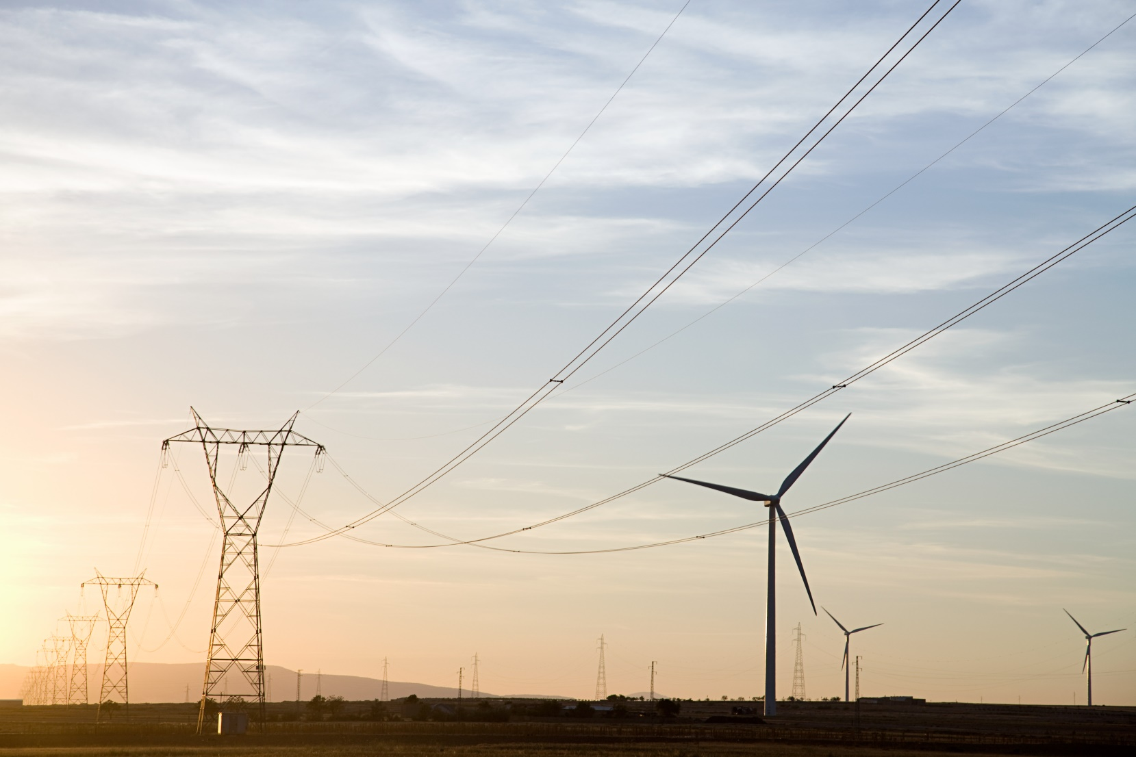
B
LĨNH VỰC HOẠT ĐỘNG
DỊCH VỤ TƯ VẤN
TƯ VẤN THIẾT KẾ
TƯ VẤN ĐẤU THẦU
TƯ VẤN GIÁM SÁT
UY TÍN
NHANH CHÓNG
CHẤT LƯỢNG
CHÍNH XÁC
YMDC

Slide 16
B
LĨNH VỰC HOẠT ĐỘNG
THƯƠNG MẠI VẬT TƯ THIẾT BỊ
THIẾT BỊ ĐIỆN TRUNG- HẠ THẾ
VẬT TƯ ĐIỆN TRUNG- HẠ THẾ
VẬT TƯ- THIẾT BỊ NĂNG LƯỢNG MẶT TRỜI
UY TÍN
NHANH CHÓNG
CHẤT LƯỢNG
MINH BẠCH
YMDC

Slide 17
B
LĨNH VỰC HOẠT ĐỘNG
THI CÔNG XÂY DỰNG, LẮP ĐẶT
XÂY LẮP ĐƯỜNG DÂY VÀ TRẠM BIẾN ÁP
XÂY LẮP HỆ THỐNG ĐIỆN TRUNG- HẠ THẾ
XÂY LẮP NĂNG LƯỢNG MẶT TRỜI
UY TÍN
NHANH CHÓNG
CHẤT LƯỢNG
AN TOÀN
YMDC

Slide 18
B
LĨNH VỰC HOẠT ĐỘNG
PHƯƠNG CHÂM HOẠT ĐỘNG
CHẤT LƯỢNG
ĐỒNG HÀNH
HIỆU QUẢ
Đem đến dịch vụ, hàng hóa chất lượng tốt nhất.
Phương châm WIN-WIN.
Tối ưu chi phí.
YMDC

Slide 19
C
DỰ ÁN TIÊU BIỂU
YMDC

Slide 20
C
DỰ ÁN TIÊU BIỂU
TỔNG THẦU ĐƯỜNG DÂY VÀ TRẠM BIẾN ÁP
Dự án: Xây dựng mới đường dây trung thế và thiết bị phụ trợ
Chủ đầu tư: Công ty CP TM DV KT Hoàng Thiên Ân
Địa chỉ: 224 Thành Thái, Quận 10, T.p Hồ Chí Minh
Quy mô: Đường dây ngầm, tủ RMU và TBA phòng 1500kVA
Dự án: Xây dựng mới đường dây trung thế và thiết bị phụ trợ
Chủ đầu tư: Công ty CP TM DV KT Hoàng Thiên Ân
Địa chỉ: 224 Thành Thái, Quận 10, T.p Hồ Chí Minh
Quy mô: Đường dây ngầm, tủ RMU và TBA phòng 1500kVA
Dự án: Xây dựng mới đường dây trung thế và thiết bị phụ trợ
Chủ đầu tư: Công ty CP TM DV KT Hoàng Thiên Ân
Địa chỉ: 224 Thành Thái, Quận 10, T.p Hồ Chí Minh
Quy mô: Đường dây ngầm, tủ RMU và TBA phòng 1500kVA
YMDC

Slide 21
公司介绍
LOGO
输入文本
点击这里，输入您的文本文字，更改文字颜色或者大小。设置合适的文字格式，调整文字的行间距，建议使用文档源文件字体，效果会更好，点击这里输入您的文本文字，祝你使用开心
点击这里，输入您的文本文字，更改文字颜色或者大小。设置合适的文字格式
关键词
关键词
关键词
关键词

Slide 22
公司介绍
LOGO
输入文本
点击这里，输入您的文本文字，更改文字颜色或者大小。设置合适的文字格式，调整文字的行间距，建议使用文档源文件字体，效果会更好，点击这里输入您的文本文字，祝你使用开心

Slide 23
公司介绍
LOGO
点击这里，输入您的文本文字，更改文字颜色或者大小。设置合适的文字格式，调整文字的行间距，建议使用文档源文件字体，效果会更好，点击这里输入您的文本文字，祝你使用开心
关键词
关键词
关键词
关键词

Slide 24
公司介绍
LOGO
关键词
关键词
关键词
点击这里，输入您的文本文字，更改文字
点击这里，输入您的文本文字，更改文字
点击这里，输入您的文本文字，更改文字
点击这里，输入您的文本文字，更改文字
点击这里，输入您的文本文字，更改文字
点击这里，输入您的文本文字，更改文字

Slide 25
LOGO
02
公司组织
CLICK HERE TO ENTER YOUR TEXT AND CHANGE THE COLOR OR SIZE OF THE TEXT. INSERT THE DATA TEXT ICON

Slide 26
公司组织
LOGO
点击这里，输入您的文本文字，更改文字
点击这里，输入您的文本文字，更改文字
1
3
关键词
输入您的标题
关键词
2
4
点击这里，输入您的文本文字，更改文字
点击这里，输入您的文本文字，更改文字

Slide 27
公司组织
LOGO
关键词
点击这里，输入您的文本文字，更改文字颜色或者大小。设置合适的文字格式，调整文字的行间距，建议使用文档源文件字体，效果会更好，点击这里输入您的文本文字，祝你使用开心

Slide 28
公司组织
LOGO
关键词
点击这里，输入您的文本文字，更改文字
点击这里，输入您的文本文字，更改文字
点击这里，输入您的文本文字，更改文字
点击这里，输入您的文本文字，更改文字
关键词

Slide 29
公司组织
LOGO
关键词
关键词
输入文本
输入文本
关键词
关键词
输入文本
输入文本

Slide 30
LOGO
03
公司业绩
CLICK HERE TO ENTER YOUR TEXT AND CHANGE THE COLOR OR SIZE OF THE TEXT. INSERT THE DATA TEXT ICON

Slide 31
公司业绩
LOGO
关键词
关键词
关键词
关键词
点击这里，输入您的文本文字，更改文字
点击这里，输入您的文本文字，更改文字
点击这里，输入您的文本文字，更改文字
点击这里，输入您的文本文字，更改文字

Slide 32
公司业绩
LOGO
输入文本
点击这里，输入您的文本文字，更改文字颜色或者大小。设置合适的文字格式，调整文字的行间距，建议使用文档源文件字体，效果会更好

Slide 33
公司业绩
LOGO
关键词
关键词
点击这里，输入您的文本文字，更改文字颜色或者大小。
点击这里，输入您的文本文字，更改文字颜色或者大小。
关键词
关键词
点击这里，输入您的文本文字，更改文字颜色或者大小。
点击这里，输入您的文本文字，更改文字颜色或者大小。

Slide 34
公司业绩
LOGO
关键词
关键词
点击这里，输入您的文本文字，更改文字颜色或者大小。
点击这里，输入您的文本文字，更改文字颜色或者大小。
关键词
关键词
点击这里，输入您的文本文字，更改文字颜色或者大小。
点击这里，输入您的文本文字，更改文字颜色或者大小。

Slide 35
LOGO
04
精神文化
CLICK HERE TO ENTER YOUR TEXT AND CHANGE THE COLOR OR SIZE OF THE TEXT. INSERT THE DATA TEXT ICON

Slide 36
精神文化
LOGO
点击这里，输入您的文本文字，更改文字颜色或者大小。
点击这里，输入您的文本文字，更改文字颜色或者大小。
关键词
关键词
关键词

Slide 37
精神文化
LOGO
点击这里，输入您的文本文字，更改文字颜色或者大小。
点击这里，输入您的文本文字，更改文字颜色或者大小。
点击这里，输入您的文本文字，更改文字颜色或者大小。
关键词
关键词
关键词
关键词
关键词
关键词

Slide 38
精神文化
LOGO
关键词
精神文化
精神文化
点击这里，输入您的文本文字，更改文字颜色或者大小。
点击这里，输入您的文本文字，更改文字颜色或者大小。
精神文化
点击这里，输入您的文本文字，更改文字颜色或者大小。
关键词
关键词

Slide 39
精神文化
LOGO
关键词
关键词
点击这里，输入您的文本文字，更改文字颜色或者大小。
点击这里，输入您的文本文字，更改文字颜色或者大小。
关键词
关键词
点击这里，输入您的文本文字，更改文字颜色或者大小。
点击这里，输入您的文本文字，更改文字颜色或者大小。

Slide 40
精神文化
LOGO
关键词
关键词
关键词
点击这里，输入您的文本文字，更改文字颜色或者大小。
点击这里，输入您的文本文字，更改文字颜色或者大小。
点击这里，输入您的文本文字，更改文字颜色或者大小。

Slide 41
LOGO
谢
谢
欣
赏
Xxx集团有限责任公司
Thank you !

Slide 42
版权声明
感谢您下载摄图网平台上提供的PPT作品，为了您和摄图网以及原创作者的利益，请勿复制、传播、销售，否则将承担法律责任！摄图网将对作品进行维权，按照传播下载次数进行十倍的索取赔偿！
1.在摄图网版权所有的PPT模板是会员免版税（VRF：VIP Royalty-Free）作品，受《中国人民共和国著作法》和《世界版权公约》的保护，作品的所有权、版权和著作权归摄图网所有，您下载的是PPT模板素材的使用权；
2.不得将摄图网的PPT模板、PPT素材或其组成部分用于再出售、赠与、出租、出借、转让、分销、发布或任何可解释为实质性分发的行为，不得转授权、出卖、转让本协议或者本协议中的权利；
3.PPT模板中的图片仅供参考，摄图网提供大量高清正版摄影、插画等配图，如有需要请至摄图网相关板块自行下载；
4.PPT模板中包含的创意字体为参考展示，仅供个人学习使用，不得商用。网站不对您的字体使用行为负责。

